Slide 1
科慧产品介绍

Slide 2
CONTENTS
1 科慧产品是什么？
2 科慧有什么数据，来源于哪里？
3 科慧产品如何组织多来源、多品类数据？
4 科慧产品如何助力科研项目开展？
5 科慧产品如何支撑学科、情报服务？

Slide 3
1
科慧产品是什么？

Slide 4
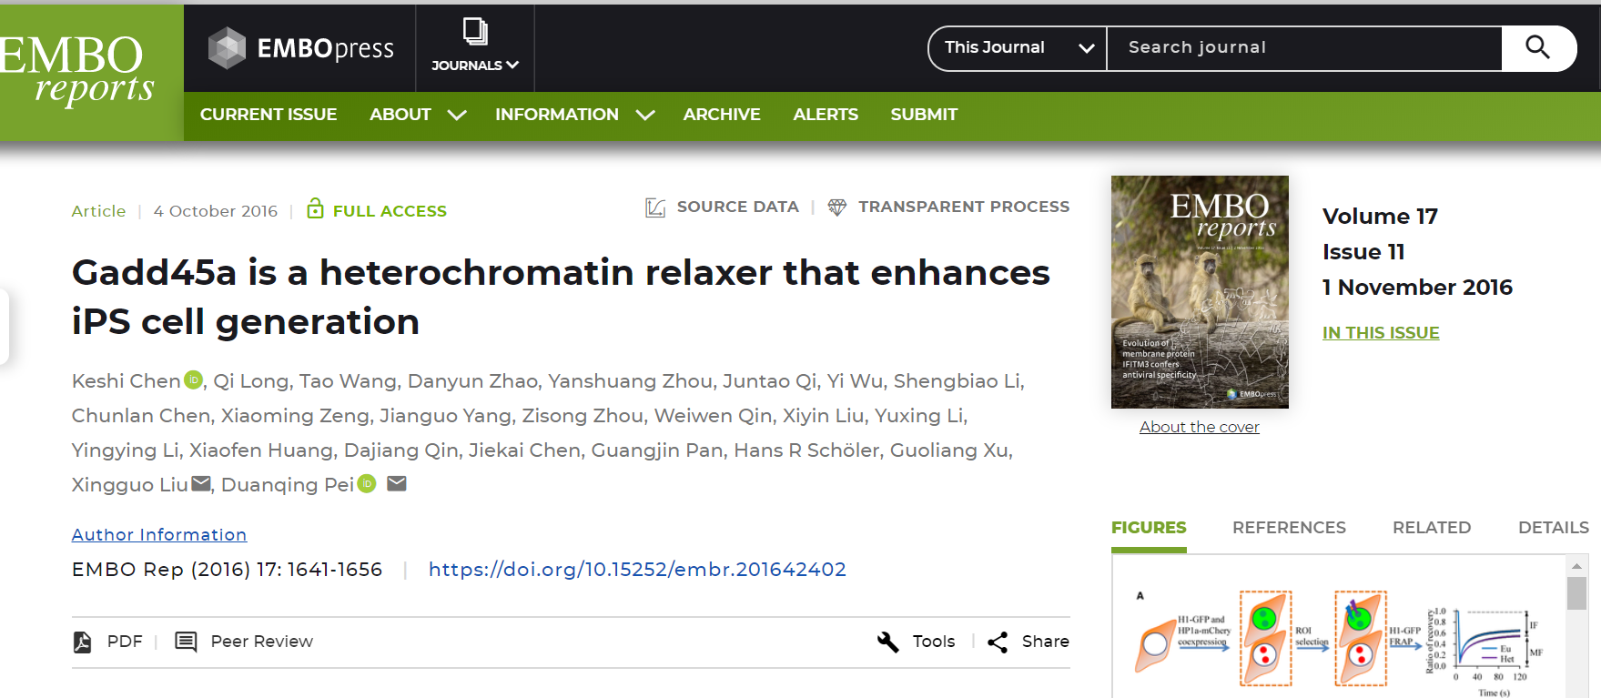
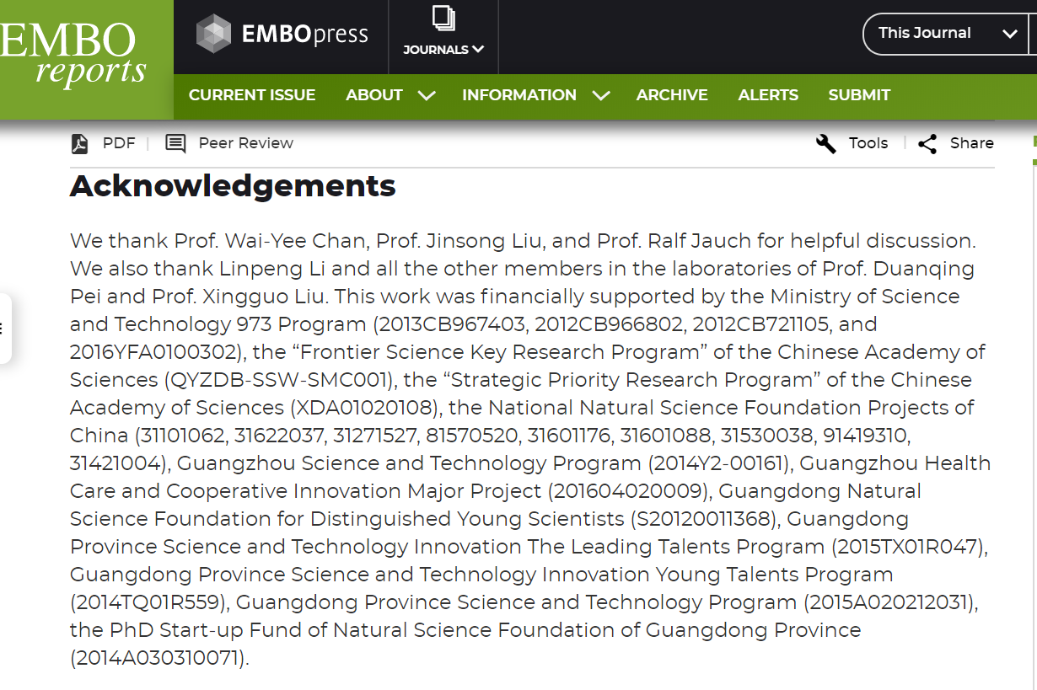
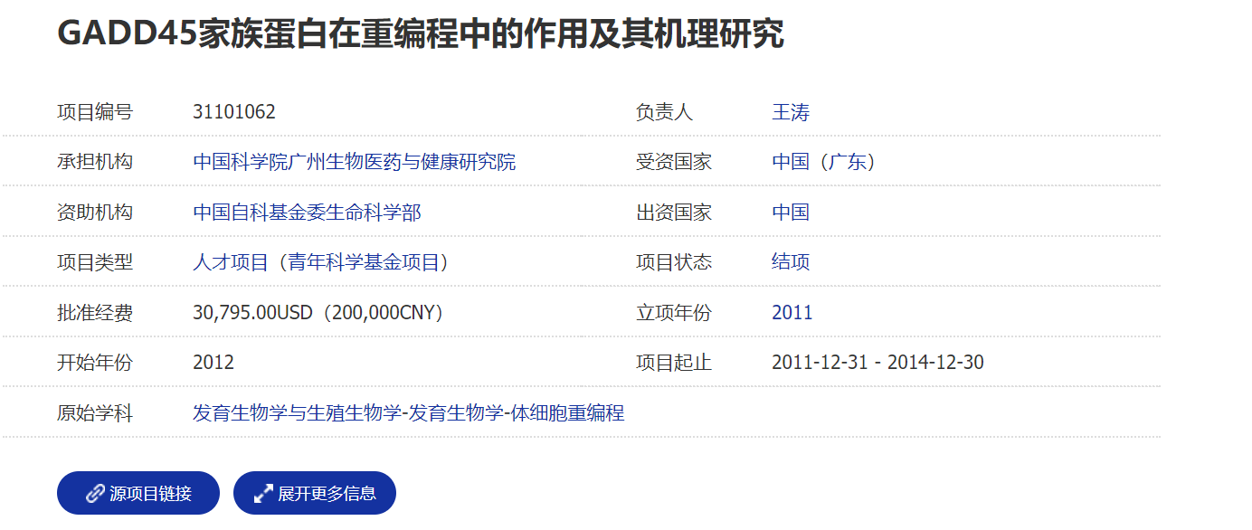
1
科慧产品是什么？--为什么要关注科研项目？
期刊论文代表了最新的学术前沿与趋势吗？

Slide 5
1
科慧产品是什么？
科慧产品动态跟踪、收录世界各国近60个大型科研资助团体（近160多个科研资助机构）的公开的科研项目、人才项目、奖励基金，目前涵盖中国、北美，欧洲，澳洲、日本等近20个国家的相关信息，并在不断扩展中。
超过450万条公开的科研项目信息，最早回溯至1950年（总量在不断增加中）
2015年之后立项并正在进行中项目超过60万条；
信息自动获取，人工辅助加工、规范;
国内项目正式公示后一周内完成更新，国际项目月更新；
原始来源有项目独立页面的能够直接链接到原始的详细信息。

Slide 6
2
科慧有什么数据，来源于哪里？

Slide 7
2
科慧有什么数据，来源于哪里？
所有收录的科研项目均直接来源于所收录的资助机构官方网站。未来国内会努力促成与政府机构的合作交换。
万方本地自有期刊论文、专利、科技报告等。
万方与合作方交换的英文期刊、会议、图书元数据等
科研项目
国际收录范围：近20个国家的国家级资助项目、有重要影响力的私人基金。
国内收录范围：国家级重要科研基金、省级资助项目（正在陆续增加中）。
科研产出
资助机构官方公示的项目产出元数据。

Slide 8
3
科慧产品如何组织多来源、多品类数据？

Slide 9
3
科慧产品如何组织多来源、多品类数据？
科研项目方面：
科慧针对不同来源的基金项目数据使用统一的元数据模型进行规范化处理。
统一检索字段包括：项目题名、项目负责人、资助机构（资助机构团体）、承担机构、学科分类、项目编号、关键词、申请摘要、结题摘要。
基金项目详情字段：展示包括标题、受资助机构、项目周期、状态、项目负责人、项目原始链接、项目类型、项目学科分类（归一分类+原始分类）、关键词、申请摘要、结题摘要等信息，并提供部分资助机构的特色字段如逐年资助经费、技术摘要、方法说明等。
科研产出方面：
与科研项目形成投入产出关联。

Slide 10
4
科慧产品如何助力科研项目开展？

Slide 11
4
科慧产品如何助力科研项目开展？--项目流程
项目产出
看项目申报指南
找思路、找方向
结题报告
组团队
人才培养
申报准备
看申报机构倾向
项目申报评审
项目实施
项目实施
如何对应指南？
追踪同类研究最新进展
撰写申报书
申报期
立项后

Slide 12
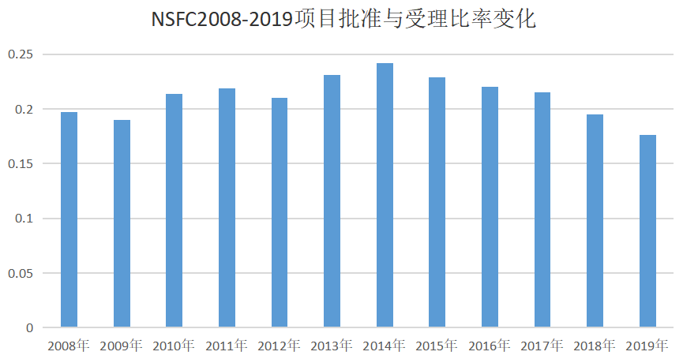
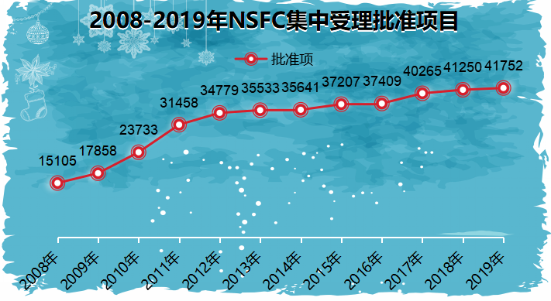
4
科慧产品如何助力科研项目开展？--申报期
科研投入越来愈大，但申请难度却也日益增加，以NSFC2008-2019年集中申报阶段立项项目与受理项目情况为例，总立项项目数持续走高，但立项与受理比率自2014年后持续下跌。

Slide 13
4
科慧产品如何助力科研项目开展？--申报期
竞争越来越激烈
要求越来越高
难坏了~~~~

Slide 14
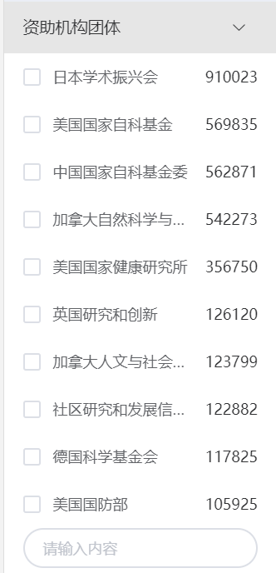
4
科慧产品如何助力科研项目开展？--申报期
利器来了~~~~~~
国外资助信息：美、英、日、德、法、俄、荷兰、澳、加、欧盟等国家级资助机构。
国内资助信息目前来源于：中国国家自然科学基金委、中国国家社会科学基金、教育部高教人文社科司、博士后基金以及科技部重点研发计划，并已经收录北京市自科基金委等国内5个省级自科基金或科技厅项目。

Slide 15
4
科慧产品如何助力科研项目开展？--申报期
国内外研究现状调研，了解某学科/主题相关的资助研究：
检索数据集
查看项目详情
查看项目产出
从历史经费数据中获得有价值的线索
了解项目申报中相关填写项
了解资助机构经费动向
跟踪机构和个人获资助情况

Slide 16
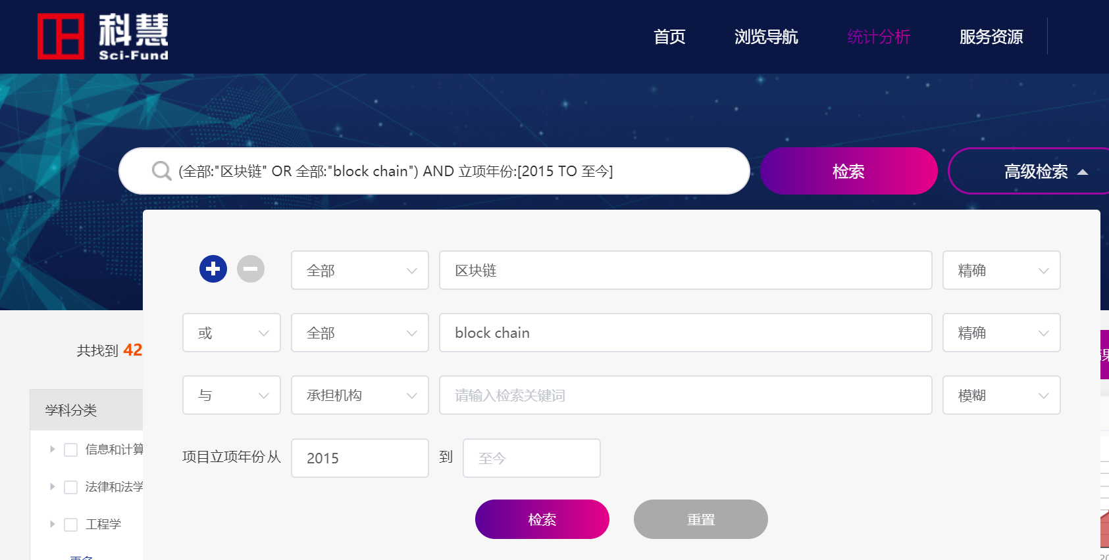
4
科慧产品如何助力科研项目开展？--申报期
（1）国内外现状，了解某学科/主题相关的资助研究
构建检索式检索或者点击热点资助词浏览
统一检索字段包括：项目题名、项目负责人、资助机构（资助机构团体）、承担机构、学科分类、项目立项批准号、关键词、申请摘要、结题摘要。（仅输入关键词不指定字段的情况下，默认在题名、摘要、关键词字段进行检索。）
基金项目详情页：任意蓝色带链接字段均可作为检索点二次链接，支撑知识发现。
多检索点，随处可链接

Slide 17
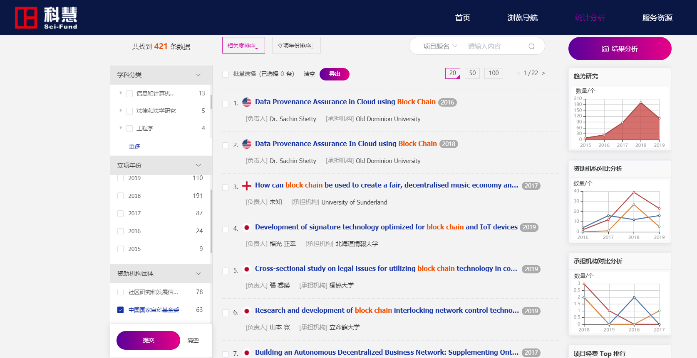
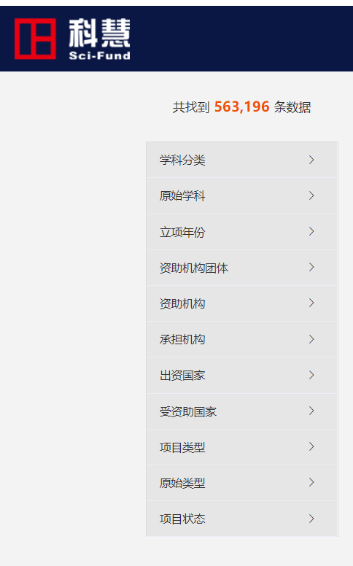
4
科慧产品如何助力科研项目开展？--申报期
（1）国内外现状，了解某学科/主题相关的资助研究
检索结果可根据需求按照相关度、立项年份来排序
提供丰富的分面聚类点，供用户进行知识发现。

Slide 18
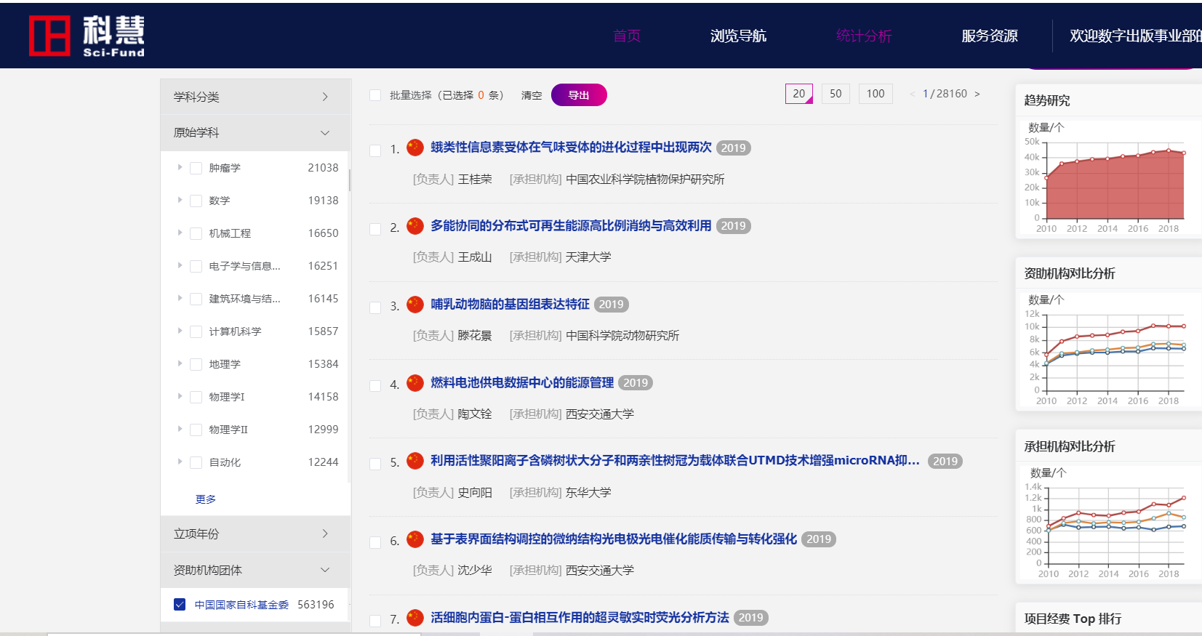
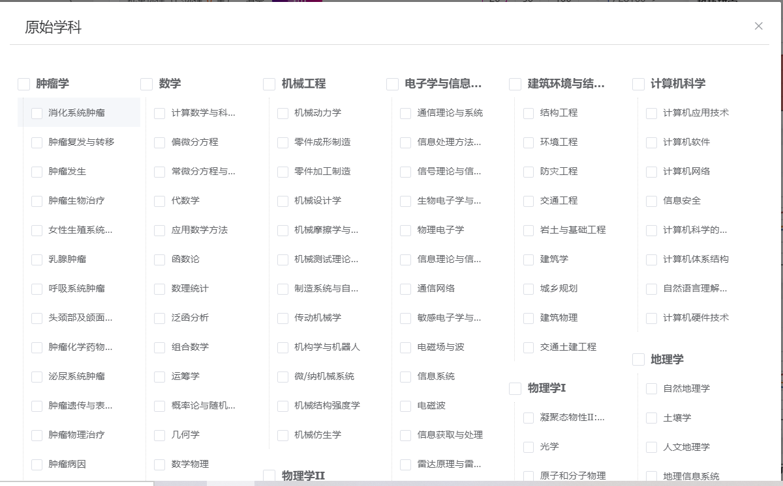
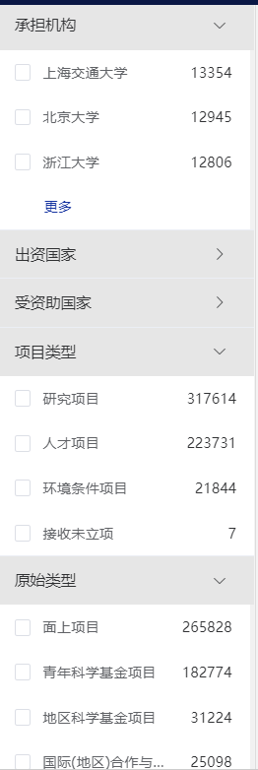
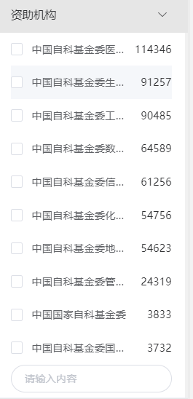
4
科慧产品如何助力科研项目开展？--申报期
（1）国内外现状，了解某学科/主题相关的资助研究
针对中国资助机构立项项目，提供原始学科分类、原始项目类型分面聚类

Slide 19
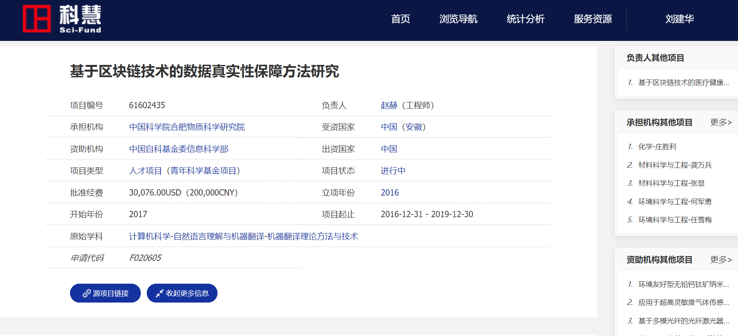
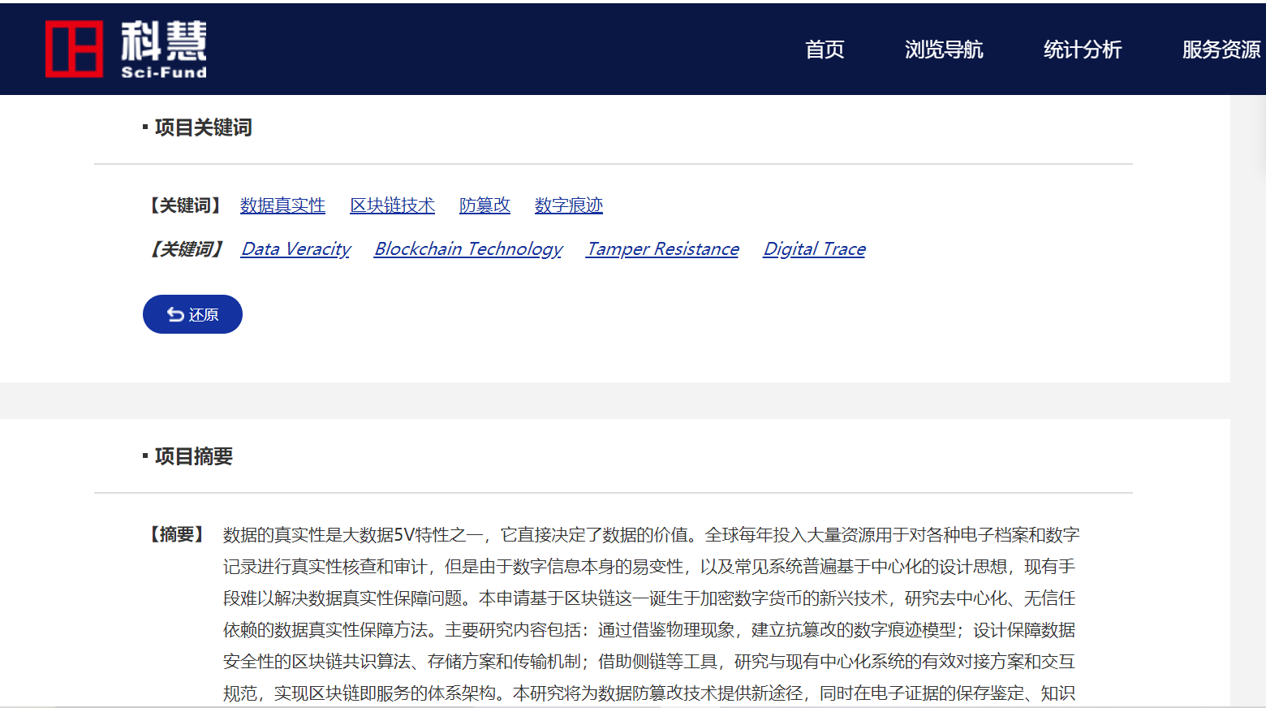
4
科慧产品如何助力科研项目开展？--申报期
（1）国内外现状，了解某学科/主题相关的资助研究
命中具体项目，看丰富详情

Slide 20
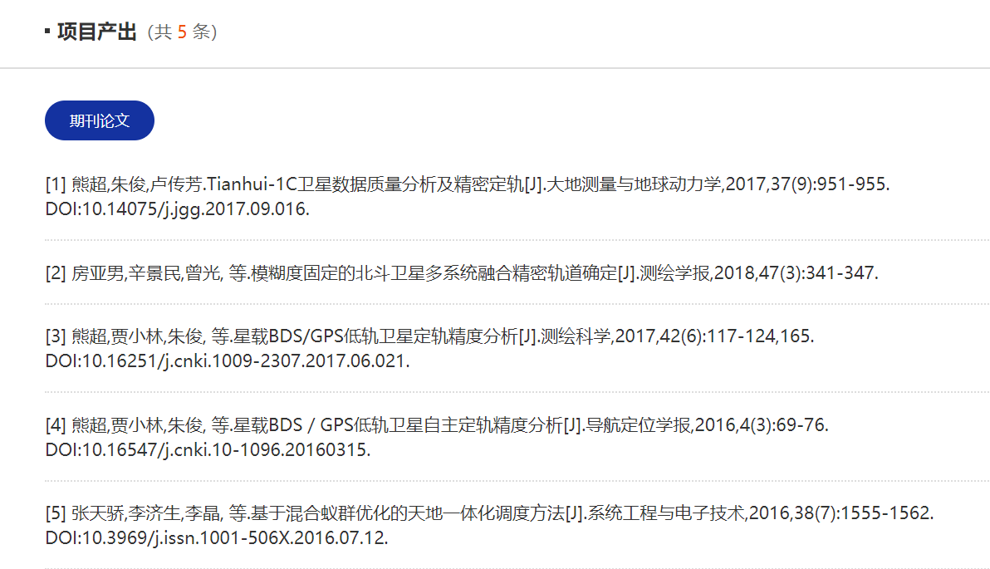
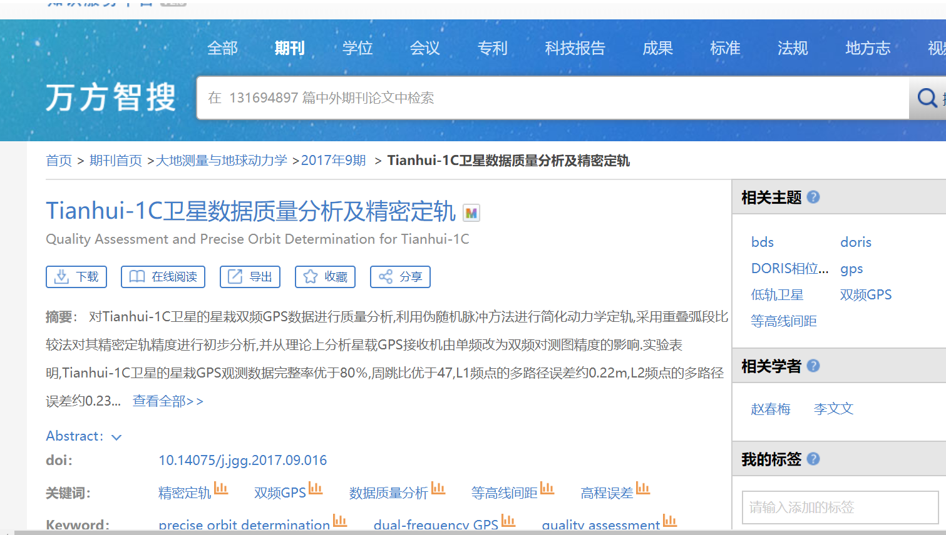
4
科慧产品如何助力科研项目开展？--申报期
（1）国内外现状，了解某学科/主题相关的资助研究
命中具体项目，获知项目产出的期刊论文，并一站式直达智搜全文下载。
目前已关联43万项国内项目近200万万方自有资源，更多关联在持续加工中。

Slide 21
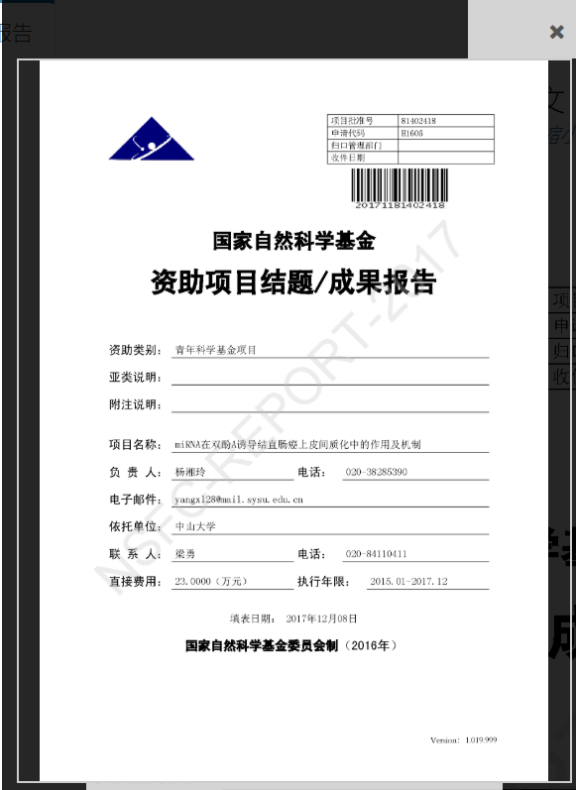
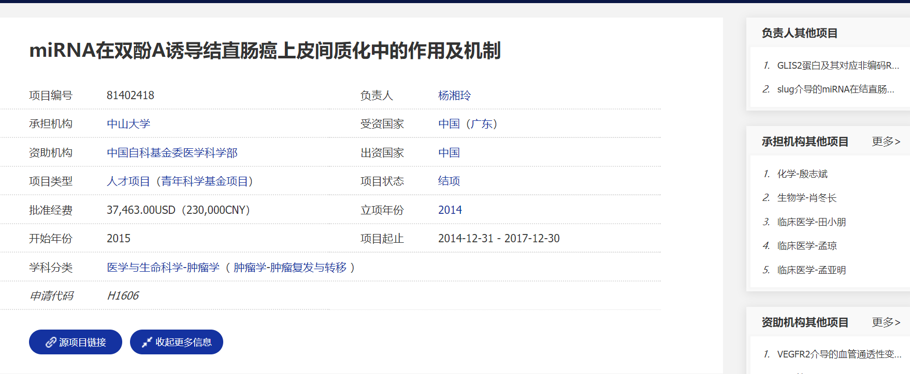
4
科慧产品如何助力科研项目开展？--申报期
（1）国内外现状，了解某学科/主题相关的资助研究
直达项目原始来源官方网站，鉴别数据质量，获知更多更丰富信息
数据来源：http://output.nsfc.gov.cn/conclusionProject/81402418

Slide 22
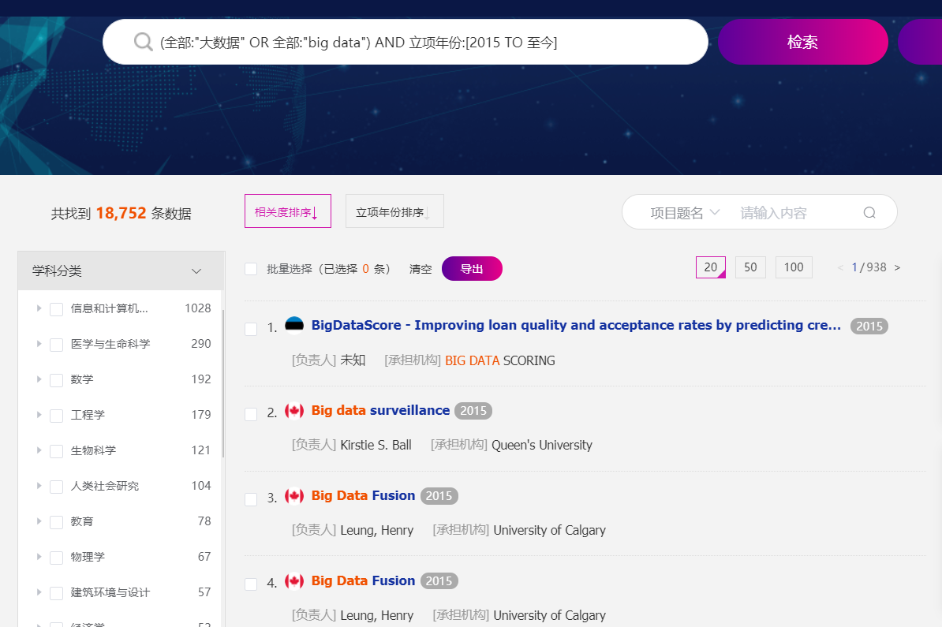
（2）从历史经费数据中获得有价值的线索
4
科慧产品如何助力科研项目开展？--申报期
归一化分类，辅助发现交叉学科研究点

Slide 23
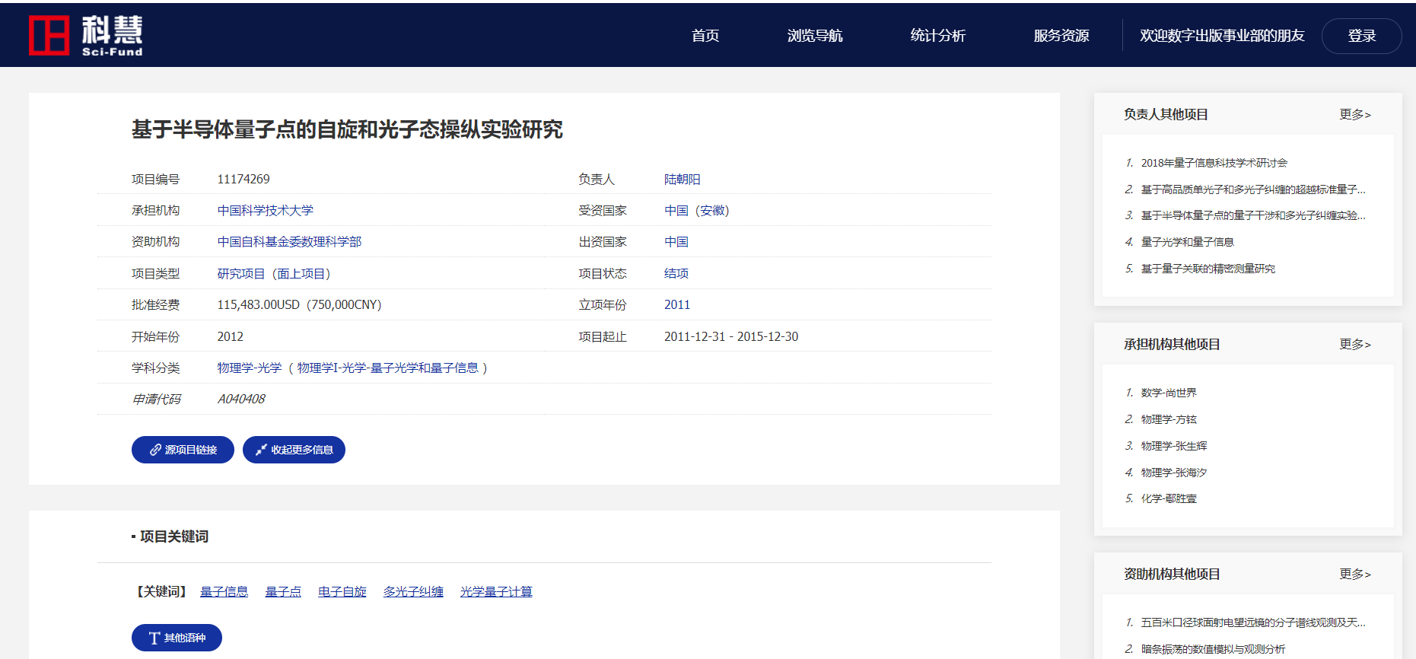
（2）从历史经费数据中获得有价值的线索
4
科慧产品如何助力科研项目开展？--申报期
根据历史项目看：
申报指南上哪个类目？
申报多少经费合适？
往年中标人的研究履历？
了解竞争对手，寻找合作伙伴？
......
辅助项目申报时选择《申报指南》中适当的类目

Slide 24
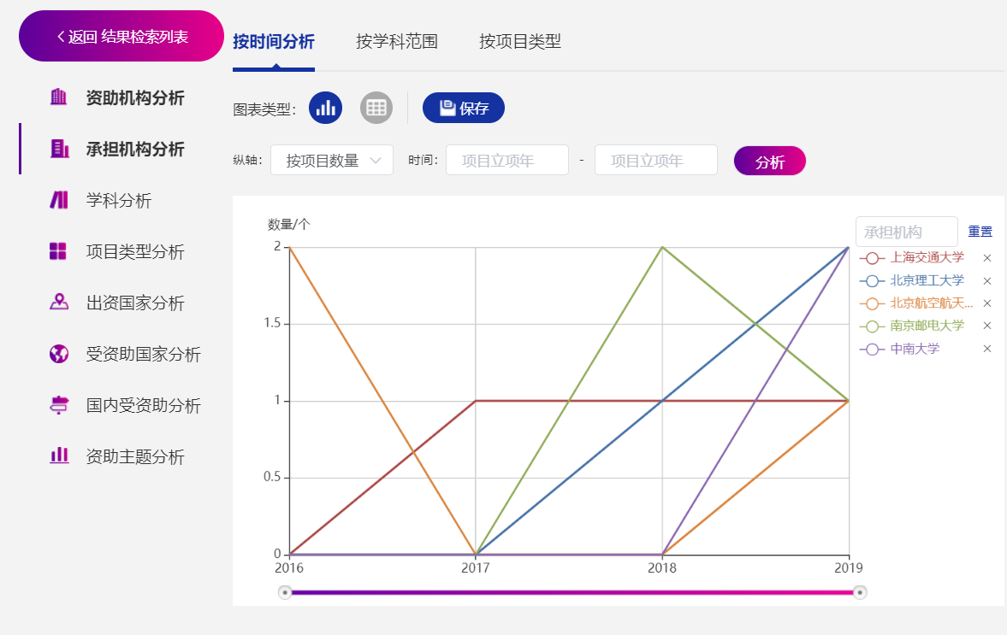
4
科慧产品如何助力科研项目开展？--申报期
（2）从历史经费数据中获得有价值的线索
利用在线分析快速了解：
各基金资助机构所关注的学科及资助类型
各基金资助机构项目数量及资助额度的变化趋势
获得资助的机构排名

Slide 25
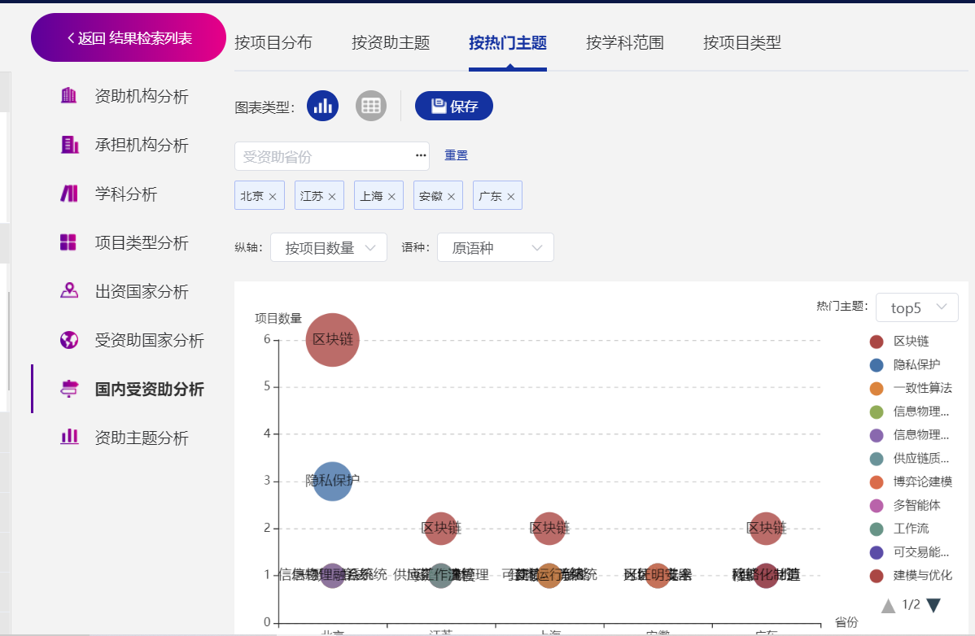
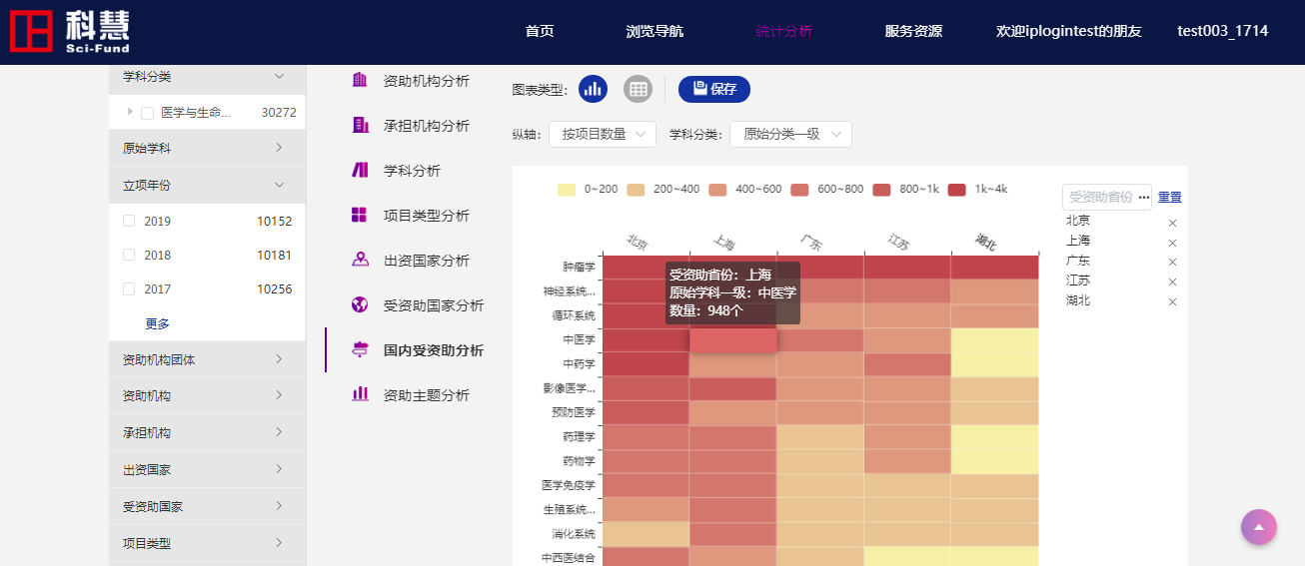
（2）从历史经费数据中获得有价值的线索
4
科慧产品如何助力科研项目开展？--申报期
专门模板分析中国资助机构，提供各资助机构原始学科分类、原语种主题等维度分析

Slide 26
4
科慧产品如何助力科研项目开展？--申报期
一些拓展：硕博士寻求深造机会
查看哪些资助机构提供科研奖学金项目
寻找大牛科研前辈及其最新研究兴趣

Slide 27
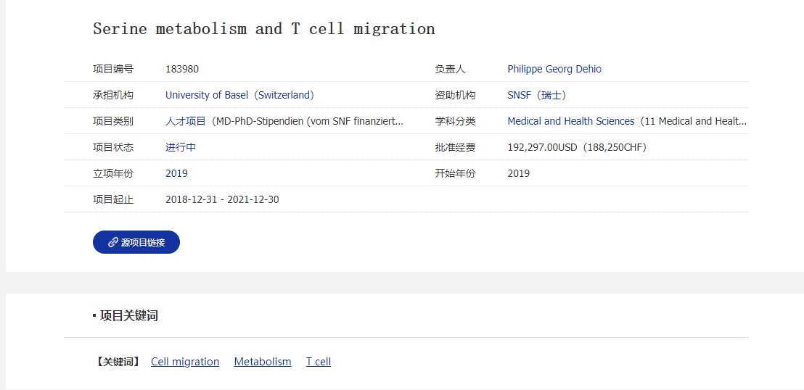
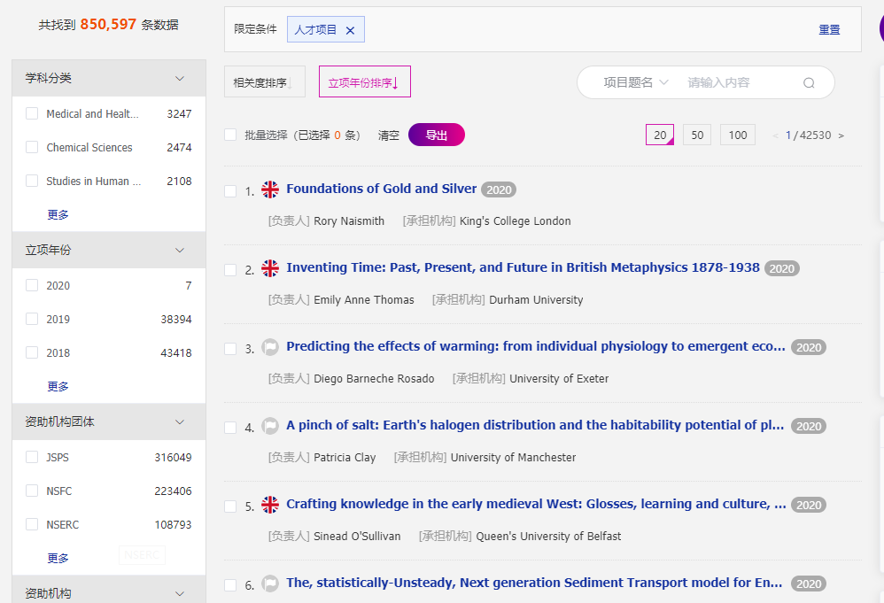
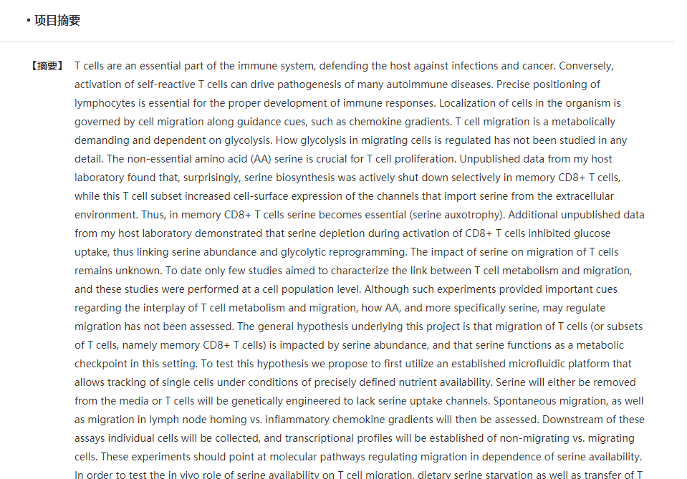
4
科慧产品如何助力科研项目开展？--申报期
查看哪些资助机构提供科研奖学金项目
根据项目类型筛选定位
检索结果页，筛选人才类项目
平台在对项目分类规范的同时，原项目类型数据.
根据立项年份排序，查看最新项目。
源项目链接，进入项目官方地址查看源项目信息。
点击项目题名，查看详情。
找到针对硕博生的人才项目类型，可获知其原始项目类型。
硕博人才可由此找到提供科研奖学金项目的资助机构，帮助确定项目申报目标，获取海外深造的机会。

Slide 28
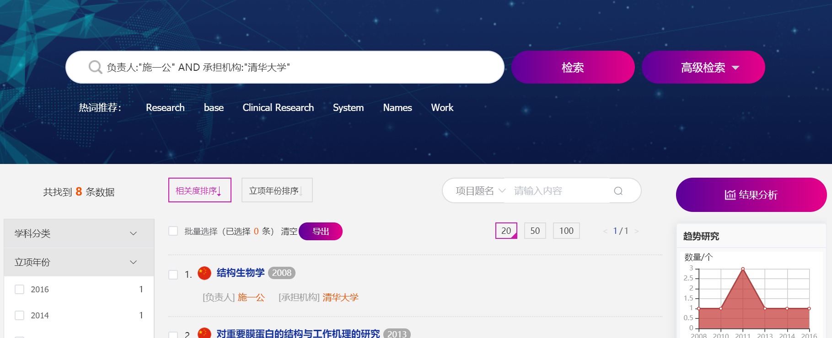
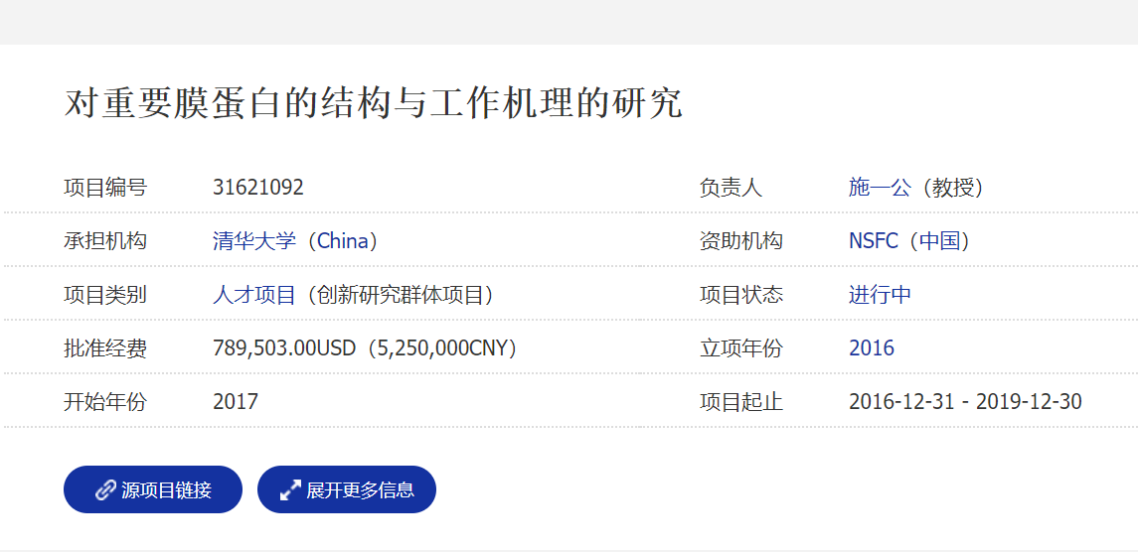
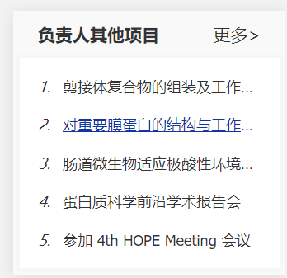
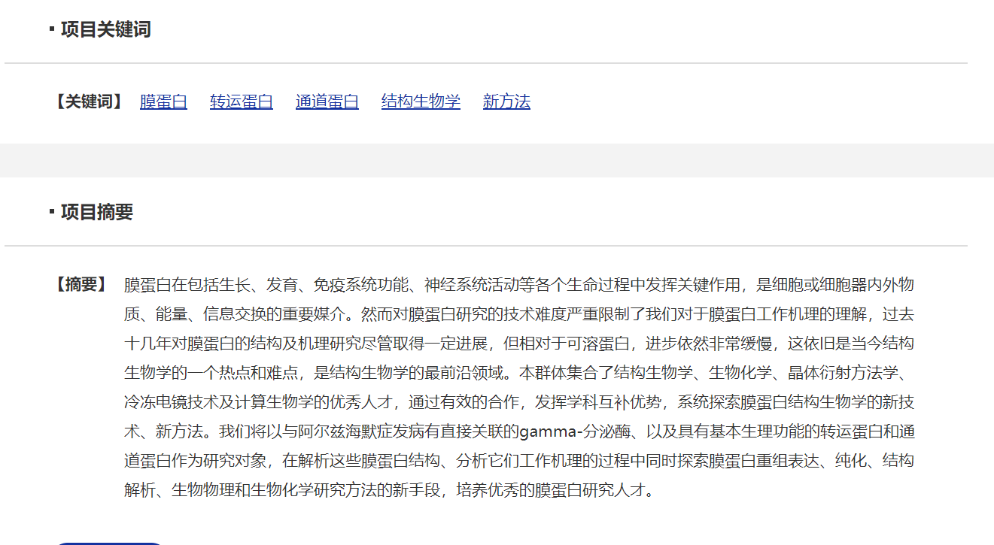
4
科慧产品如何助力科研项目开展？--申报期
寻找大牛科研前辈及其最新研究兴趣
该负责人检索的所有项目结果。
点击该负责人，检索该负责人主持的所有项目。
寻找大牛科研前辈，查看其主持的项目详情，分析其科研历程，能为自己科研提供一定参考经验。

Slide 29
4
科慧产品如何助力科研项目开展？--实施期和结题期
实施期
持续跟踪相关的新立项项目研究点、研究思路，为现有研究和项目完成后的继续申报提供参考
跟踪相关研究的研究成果
结题中项目产出规范的论文收录列表

Slide 30
5
科慧产品如何支撑学科、情报服务？

Slide 31
5
科慧产品如何支撑学科、情报服务？
定题检索、科技查新
大型项目论证立项依据
突破传统的资源限制，覆盖尚未产生正式出版物或不产生出版物的科研项目。
从国内外资助情况比对、逐年资助情况比对等维度对大型项目论证提供数据支撑依据。
学科前瞻布局
机构、学科竞争力对比
与科技论文、专利等传统资源综合支撑学科前瞻布局分析
从项目立项情况、立项主题布局、立项类型、项目合作等多维度丰富机构、学科竞争力比对。
投入产出、重点资助领域遴选等
结合科技产出，形成投入产出、产学研路径、重点资助领域遴选等分析。

Slide 32
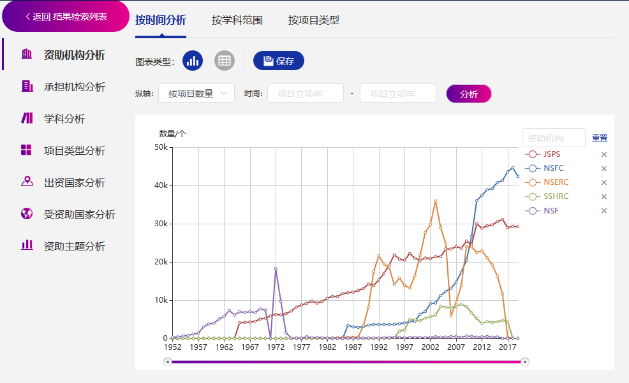
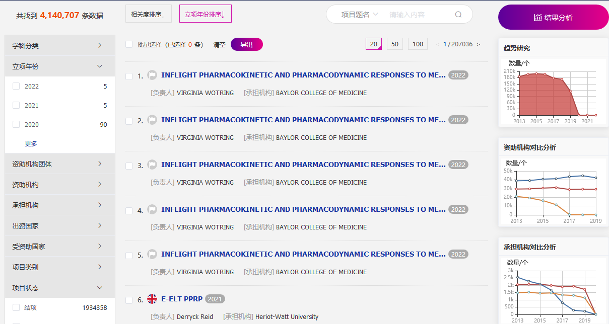
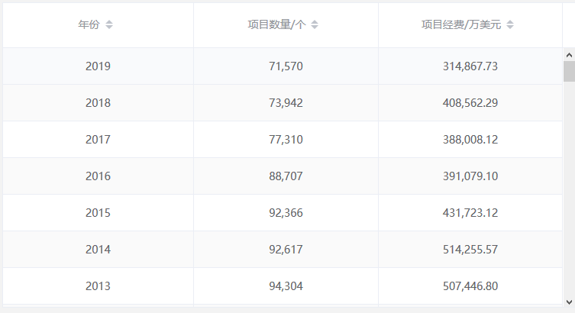
5
科慧产品如何支撑学科、情报服务？
检索结果页“结果分析”按钮或头部“统计分析”进入
可视化图片可直接下载保存
调整您的分析维度。
切换至列表形式，直接展示项目数量及经费数据
下载结果分析图，生成简要的分析报告，支撑情报分析报告撰写。

Slide 33
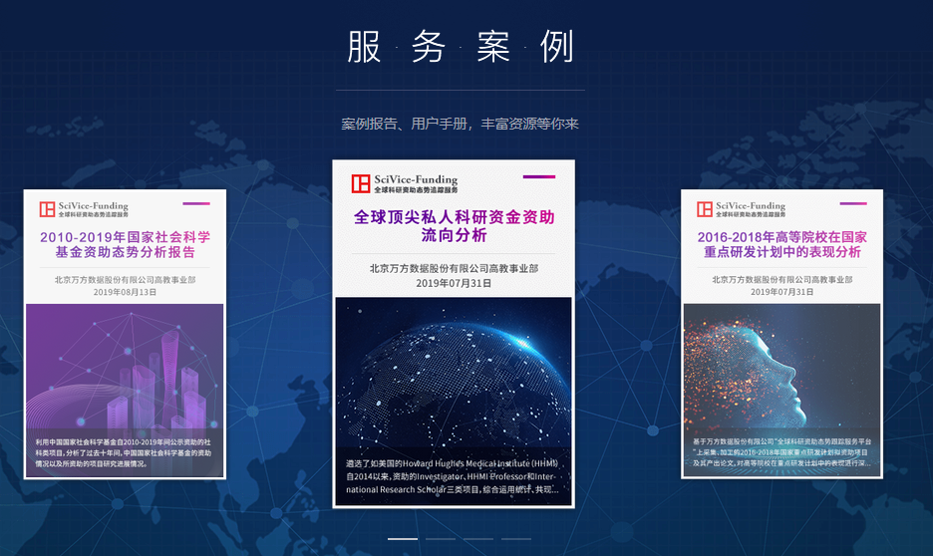
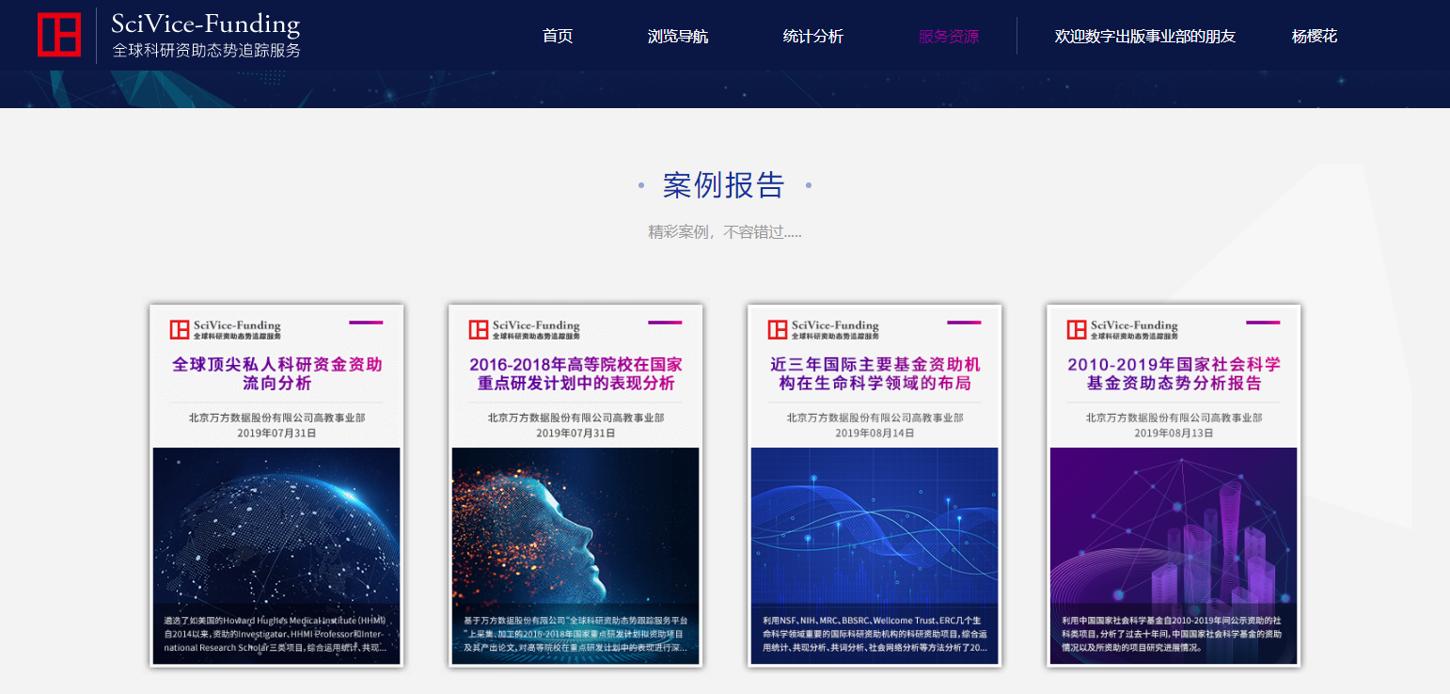
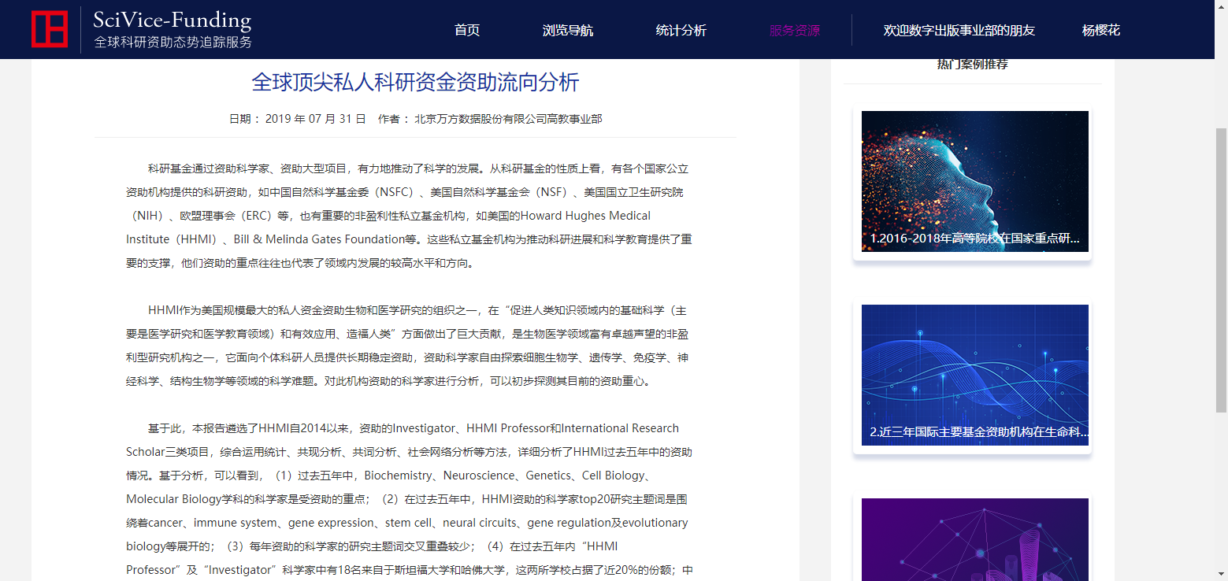
5
科慧产品如何支撑学科、情报服务？
点击首页服务案例模块或头部“服务资源”，获得案例报告
点击，进入案例详情页。
服务资源：案例列表
点击，进入案例详情页。
案例详情
点击，切换至其他案例详情页。
案例详情页，可浏览案例报告摘要内容，如需查看报告完整内容，可免费下载报告pdf文件。
每一份案例报告为您提供一种分析场景，支撑您更快切入情报分析。

Slide 34
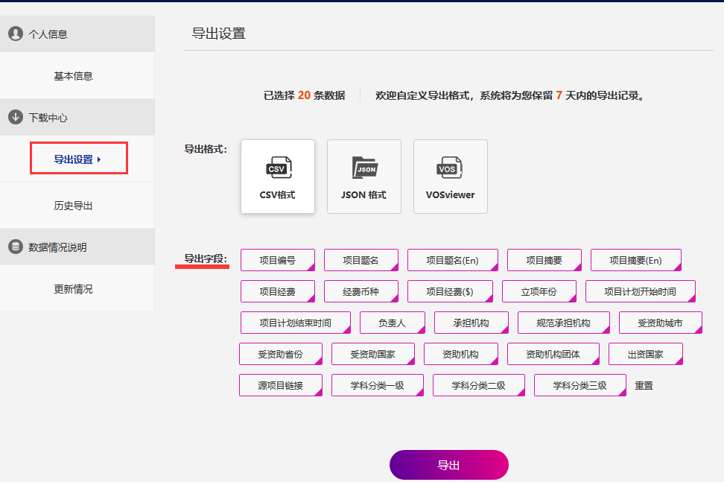
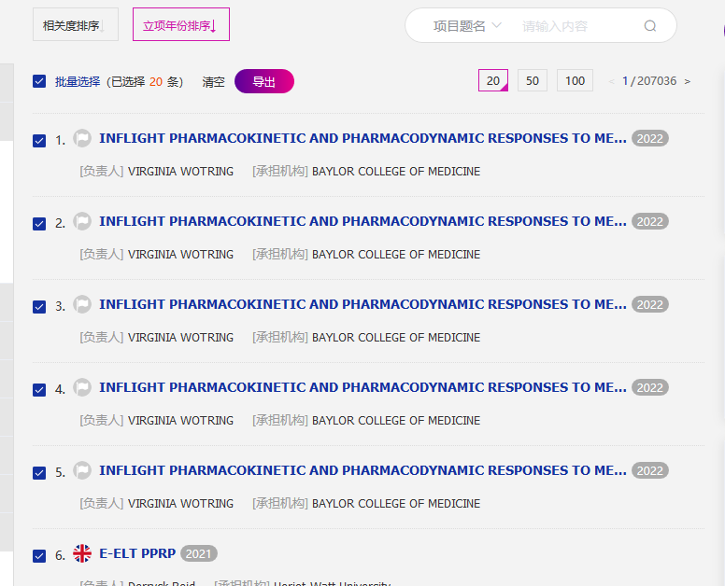
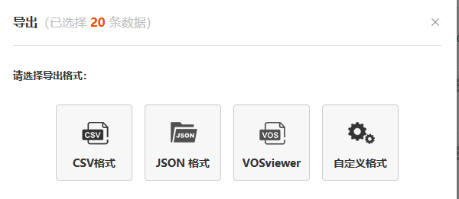
5
科慧产品如何支撑学科、情报服务？
自定义导出格式，下载中心—导出设置页选择导出字段。
1、导出数量<=5百条，在线直接导出；
2、5百条<导出数量<=2万条，登录后离线导出。
选择导出字段，导出后的数据可直接结合自己已有 数据，进行各种统计分析。
检索结果页，勾选需导出的项目。
勾选导出格式。
下载中心—历史导出下载7天内的导出文件。
根据导出数量，平台提供在线导出和离线导出两种导出形式，三种导出格式，帮助您快速获取所需项目数据进行统计分析。

Slide 35
5
科慧产品如何支撑学科、情报服务？
结构要素 | 科技文献 | 科研项目
标题 | 有 | 有
作者 | 有 | 有（PI及项目参与者）
机构 | 有 | 有
地域 | 有 | 有
摘要 | 有 | 有
关键词 | 有 | 有
全文 | 有 | 无（项目申请书全文较少公开）
参考文献 | 有 | 无（但部分会提供前序、后继、相关项目）
语种 | 有 | 有
日期 | 有 | 有（两个日期，申请日和开始日）
方法 | 部有（现有摘要体系部分可提供） | 部分有
工具 | 部分有 | 部分有
经费 | 无 | 有
资助者 | 部分有 | 有
类别 | 文献性质类别 | 项目资助模式类别
学科分类 | 有较统一的分类 | 不同资助源采用不同分类

Slide 36
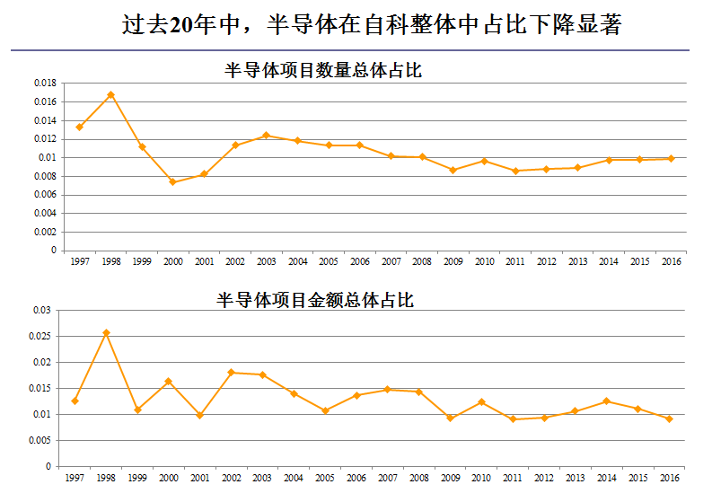
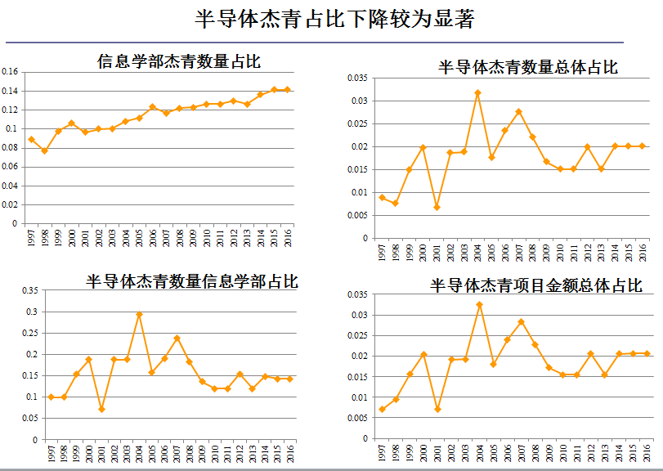
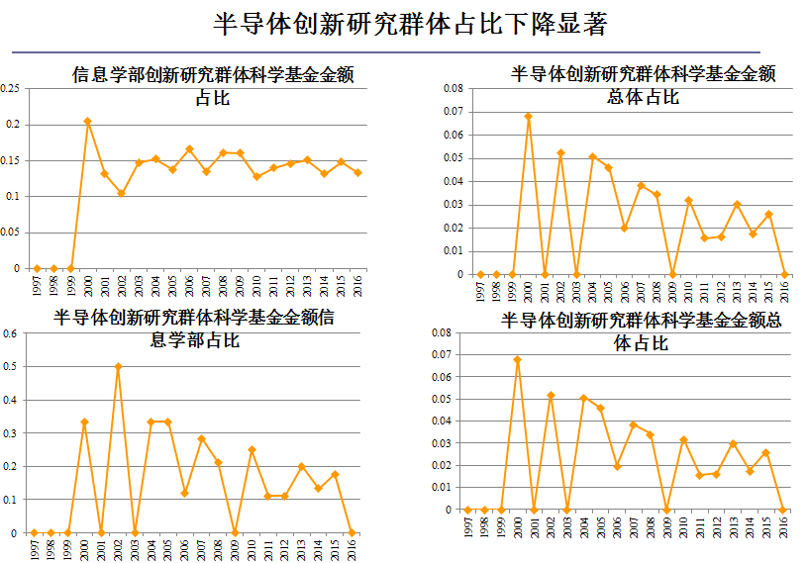
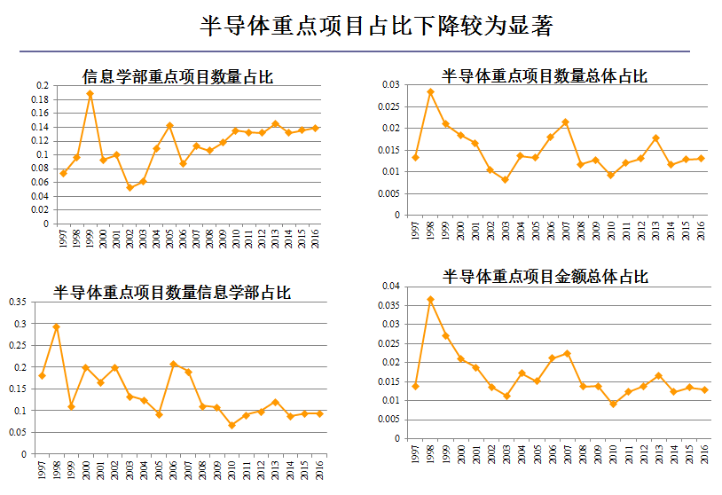
5
科慧产品如何支撑学科、情报服务？
支撑中国科学院学部咨询课题
服务李树深院士学部咨询课题
过去20年间，国家自然科学基金对半导体相关基础研究的支持力度下降较为显著！

Slide 37
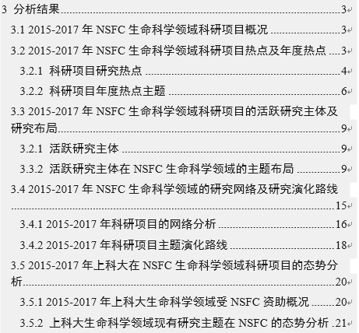
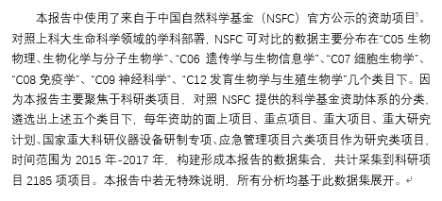
5
科慧产品如何支撑学科、情报服务？
基于科研项目的学科前沿布局分析—以NSFC 生命科学领域为例

Slide 38
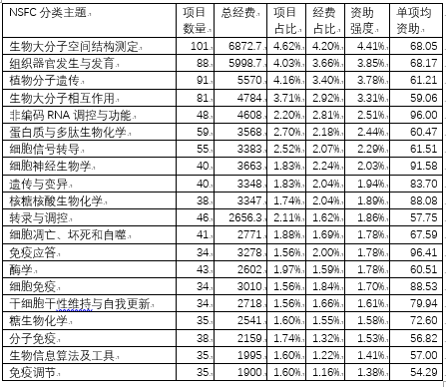
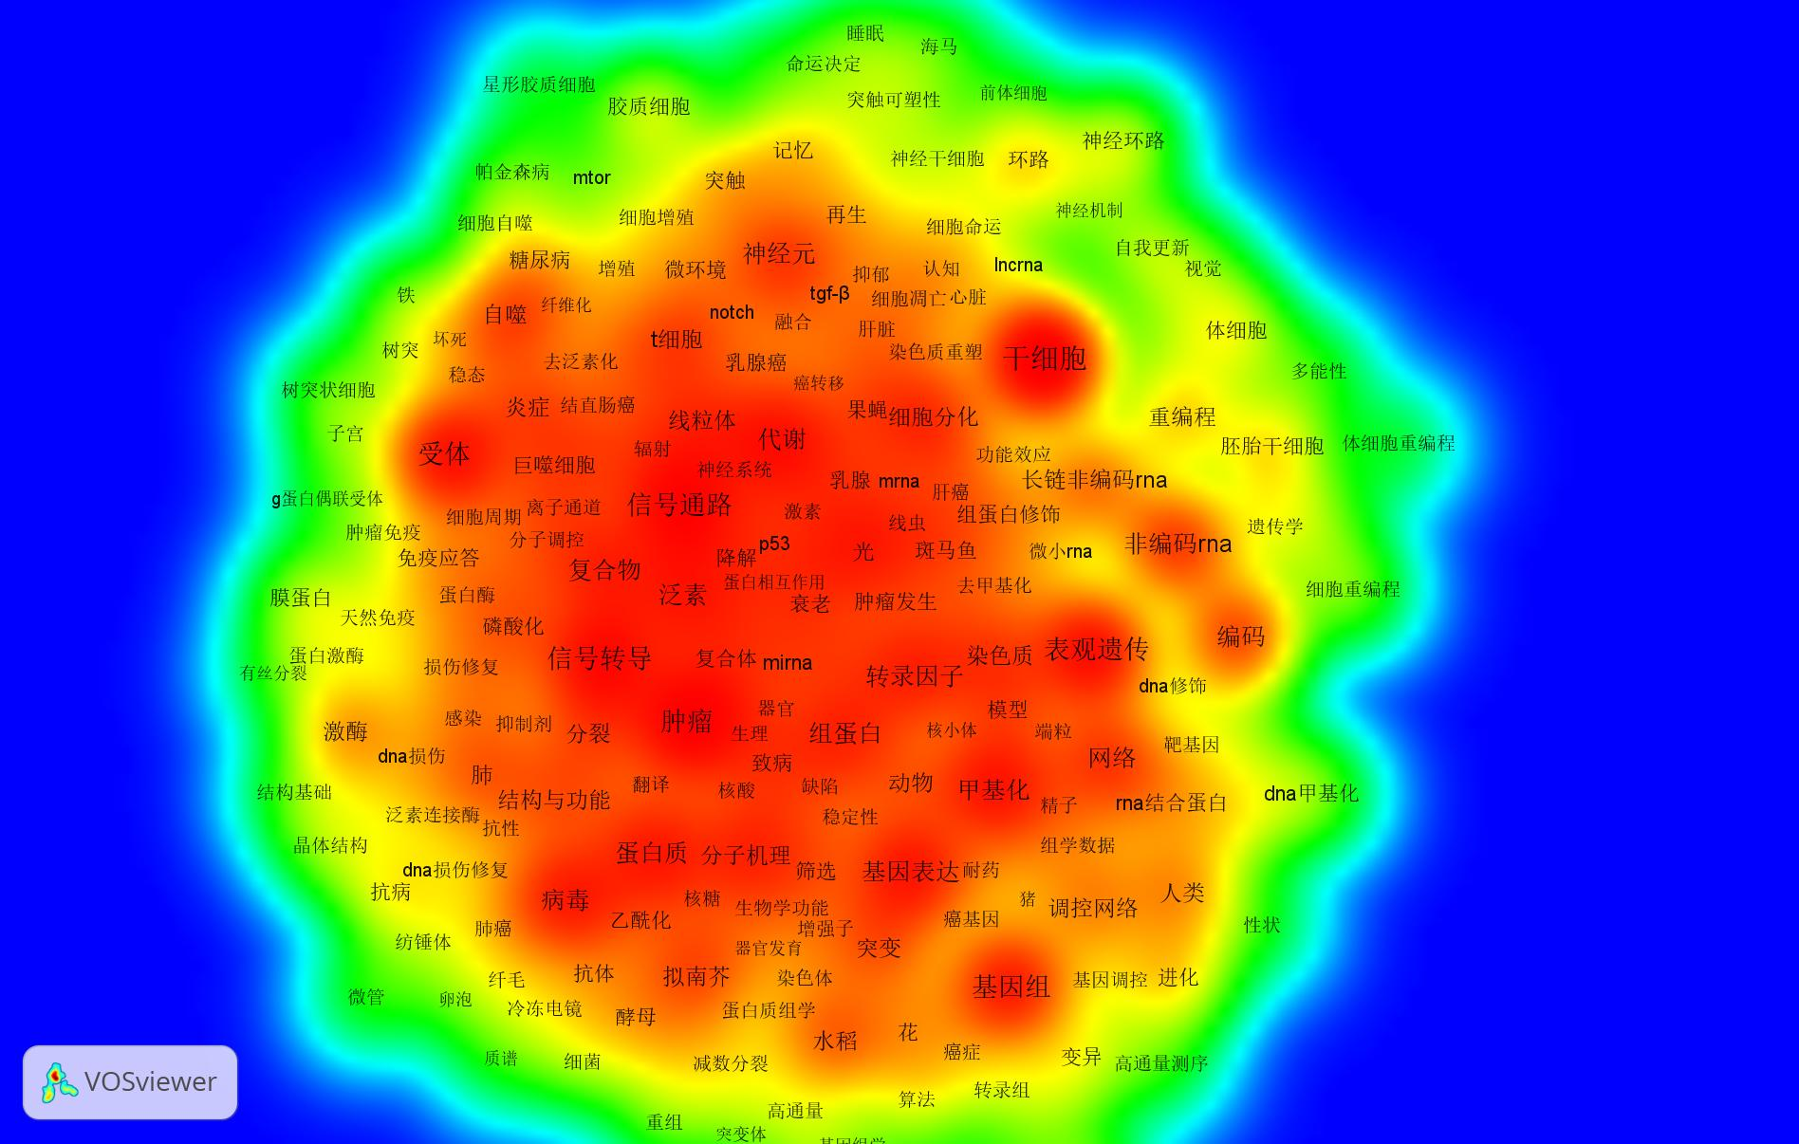
5
科慧产品如何支撑学科、情报服务？
基于科研项目的学科前沿布局分析—以NSFC 生命科学领域为例

Slide 39
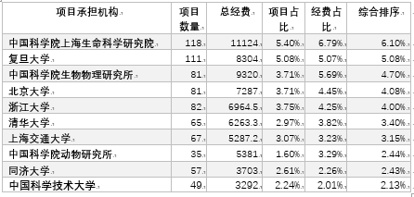
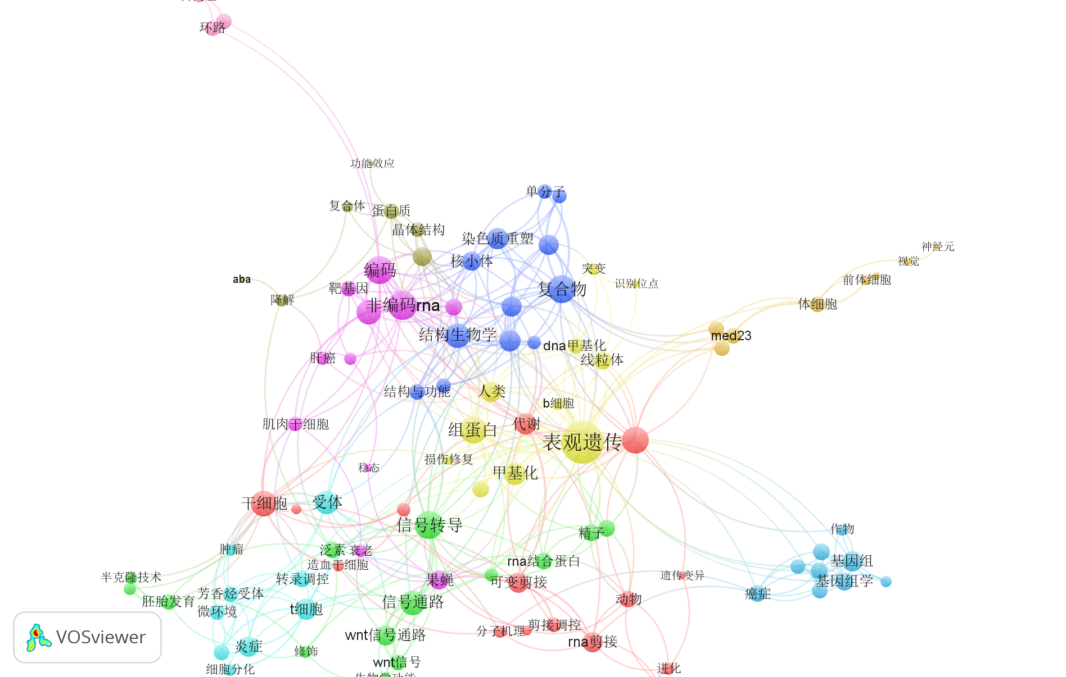
5
科慧产品如何支撑学科、情报服务？
基于科研项目的学科前沿布局分析—以NSFC 生命科学领域为例

Slide 40
5
科慧产品如何支撑学科、情报服务？
基于科研项目的学科前沿布局分析—以NSFC 生命科学领域为例

Slide 41
5
科慧产品如何支撑学科、情报服务？
基于科研项目的学科前沿布局分析—以NSFC 生命科学领域为例

Slide 42
5
科慧产品如何支撑学科、情报服务？
中科院各机构在各类专项中的参与分布图
中科院各机构在重点研发计划中的参与度广泛，研究所之间学科交叉表现明显

Slide 43
5
科慧产品如何支撑学科、情报服务？
数据分析服务案例（二）---资助机构的资助格局与社会热点的差异分析
Lin Zhang, Wenjing Zhao, Jianhua Liu, Gunnar Sivertsen, Ying Huang. Do national funding organizations address the diseases with the highest burden adequately? ---- Observations from the China and UK. In Processings of ISSI 2019

Slide 44
5
科慧产品如何支撑学科、情报服务？
数据分析服务案例（八）---基于科学-技术-产品关联分析测度科技成果转化及其启示？
Du J*, Li PX, Guo QY, Tang XL. Measuring the knowledge translation and convergence in pharmaceutical innovation by funding-science-technology-innovation linkages analysis. Journal of Informetrics, 2019, 13(1): 132-148

Slide 45
THANK YOU

